Slide 1
Инсайты о UX-исследованиях для аналитиков
на примере создания аналогов Jira и Confluence
Notes:
3 мин

Slide 2
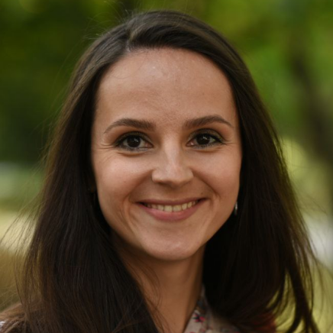
Инсайты о UX-исследованиях для аналитиков на примере создания аналогов Jira и Confluence
Евгения Видрашко Ведущий аналитик Сфера.Задачи
evidrashko@t1-consulting.ru
Иван Матвеев Ведущий аналитик Сфера.Знания
ismatveev@t1-consulting.ru
Notes:
1 мин - Женя
________________
Мы Евгения Видрашко и Иван Матвеев ведущие аналитики на платформе Сфера, имеющие опыт ВА как в заказной разработке для РУ и зарубежных заказчиков, так и продуктовой разработки в области импортозамещения для РУ рынка. И сегодня в нашем докладе мы будем говорить о такой набирающей обороты важной теме, как для исследования рынка, так и непосредственно для качественного бизнес анализа, как – исследования. И наш доклад будет с массой практических примеров, на основе нашего опыта в процессе создания своих продуктов, являющихся аналогами известных каждому из вас – джиры и кофлюенса. Мы будем переключаться с продукта на продукт, чтобы вы не заскучали: про сфера.задачи расскажу я, и сфера знания – аналог конфы, расскажет Ваня.

Slide 3
Инсайты о UX-исследованиях для аналитиков на примере создания аналогов Jira и Confluence
31
3
С чем мы сталкиваемся в реальности
Изменение рынка
Востребованность продуктовой разработки
Уход западных IT-продуктов с рынка и потребность в их замещении
Создание продуктов и требований к ним со стадии идеи
Кто основные игроки рынка?
Изменение подхода к сбору требований
Проведение исследований рынка и анализа конкурентов
Необходимость в анализе потребностей рыночной целевой аудитории, а не пожеланий конкретного заказчика
Notes:
1 мин (Ваня)
___________________________ Вы заметили, как изменился ИТ рынок за последнее время? Если посмотреть (если вы листали) ХХ сейчас всем нужны аналитики с опытом в продуктовке. И теперь тем, кто работал вне продуктов, необходимо пересматривать подход в выявлению и анализу требований. Потому что раньше, если вы разработали в заказной разработке, требования вам приносил заказчик, он же расставлял приоритеты, ценность и тд. А теперь нам для выявления требования необходимо анализировать рынок, конкурентов, ЦА и ошибка в этих активностях может привести к краху всего продукта.

Slide 4
Инсайты о UX-исследованиях для аналитиков на примере создания аналогов Jira и Confluence
4
Что происходит с продуктом без исследований?
Удовлетворенность
пользователей
Важно учесть:
1
Баланс между базовыми характеристиками и Wow features
Смещение фокуса на индекс потребительских усилий
2
Сложность функционала
Notes:
2мин (Женя)
______________________
Но на самом деле, не все так страшно и большинства глобальных ошибок можно избежать, проводя исследования на протяжении всего процесса разработки продукта. Мы все наслышаны про исследования, но редко их проводим, в основном на стадии дискавери, считая процесс слишком сложным и не приносящим существенной пользы. Но так ли это? Давайте посмотрим на примере простого КАНО анализа, что может ждать продукт без исследований?
На графике мы видим как меняется степень удовлетворенности продуктом (ось У) в зависимости от наличия определенной категории функциональности продукта (ось Х). Мы хотели бы обратить внимание на 3 категории: базовые (голубым цветом), ожидаемые (желтым) и привлекательные (красным). Таким образом, становится очевидно, что если мы увлечемся только вау-фичами, но при этом не покроем базовую фукциональность, то продукт потерпит крах на рынке. ДОБАВИТЬ ПРИМЕР!
Кроме того, исследования помогают нам оценить степень сложности взаимодействия с нашим продуктом, что крайне важно, т.к. сейчас мы видим тренд на смену фокуса в общей удовлетворенности на индекс потребительских усилий. Иными словами, если с нашим продуктом будет сложно или неудобно работать, пользователи предпочтут более простое решение с похожим набором фичей.

Slide 5
Инсайты о UX-исследованиях для аналитиков на примере создания аналогов Jira и Confluence
5
Как выглядит процесс UX-исследований?
1
2
3
Анализ результатов
Подготовка
Проведение
Notes:
30 сек - Ваня ________________
Чтобы подступиться к исследованию нужно понять, из каких этапов оно состоит. Всего три этапа: … И мы в рамках доклада остановимся на каждом из них.
Мы решили, что UX - исследования наш основной инструмент, но как начать его использовать?
Первый этап - подготовка – очень ответственный и трудоемкий этап, от которого зависит успех всего исследования. Ошибки совершенные на этом начальном этапе могут оказать огромное влияние на результаты всего исследования, и даже сделать его бесполезным.

Slide 6
Инсайты о UX-исследованиях для аналитиков на примере создания аналогов Jira и Confluence
6
Подготовка к исследованию
1
2
3
Подготовка
Поиск аудитории
Выбора метода
1
2
3
4
5
Формулировка гипотез
Формулировка гипотез
Выбор респондентов
Подготовка материалов
Notes:
1 мин - Ваня
______________ С чего начинается подготовка? … Как вы видите первый этап начинается с формулировании гипотез, т.е. некоторых предположений о нашем продукте, которые нужно проверить. А чтобы это сделать нужна целевая аудитория, среди которой вы уже можете выбрать респондентов для конкретных исследований. Вы же понимаете, что такими продуктами как джира и конфлюенс пользуются юзеры всех ролей производственного процесса? И насколько по-разному они могут использовать один и те же функционал. Гипотезы могут быть очень разной сложности и аудитория не всегда мотивирована с вами работать, поэтому стоит подумать о методе, который будет использоваться. Разны методы требуют подготовки разного вида материалов: Опросов, сценариев интервью, прототипов и тд.
Давайте с вами посмотрим из чего состоит первый шаг этого процесса – формулировка гипотез.

Slide 7
Инсайты о UX-исследованиях для аналитиков на примере создания аналогов Jira и Confluence
7
С чего начать? Или как появляются гипотезы?
1
2
3
Подготовка
Выявление целевой аудитории пользователей и проведение глубинных интервью для создания CJM
Кто наш пользователь?
СJM
Боли и потребности
Список базовых гипотез
Notes:
1,5 мин - Ваня – Женя
Этапы и категории действий
_____________
Сначала нужно понять, а кто же наш пользователь, понять его боли и потребности. И для этого есть наверняка знакомый вам инструмент Customer Journey Map (Карта путей пользователя).
Женя _________
Давайте взглянем на составление CJM на примере сфера задачи: все мы работали с джира и можем с ходу набросать кучу болей и предложений, мы понимаем процесс.. но мы работали с ней, как аналитики. А если взглянуть с точки зрения менеджера или разработчика, или QA?

Slide 8
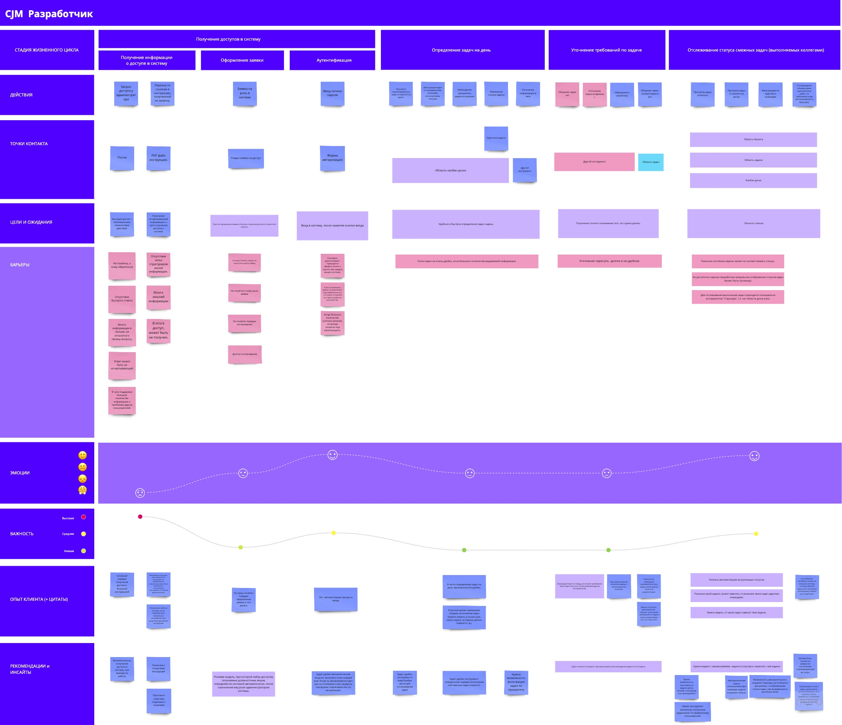
Инсайты о UX-исследованиях для аналитиков на примере создания аналогов Jira и Confluence
8
CJM
1
2
3
Подготовка
СтадиИ
Жизненного
цикла
Действия
Точки контакта
Цели и ожидания
Барьеры
Эмоции
Важность
Опыт клиента (отзывы)
Рекомендации и инсайты
Notes:
1,5 мин - Ваня – Женя
Этапы и категории действий
_____________
Сначала нужно понять, а кто же наш пользователь, понять его боли и потребности. И для этого есть наверняка знакомый вам инструмент Customer Journey Map (Карта путей пользователя).
Женя _________
Давайте взглянем на составление CJM на примере сфера задачи: все мы работали с джира и можем с ходу набросать кучу болей и предложений, мы понимаем процесс.. но мы работали с ней, как аналитики. А если взглянуть с точки зрения менеджера или разработчика, или QA?

Slide 9
Инсайты о UX-исследованиях для аналитиков на примере создания аналогов Jira и Confluence
9
CJM
1
2
3
Подготовка
Разработчик
Определение задач на день
Уточнение требований по задаче
Отслеживание статуса смежных задач
Лидер команды
Создание задач
Декомпозиция
задач
Планирование спринта
Отслеживание прогресса спринта и перформанса участников
Notes:
30 сек - Женя - Задачи
____________ При составлении CJM для нашего продукта мы разделили пользователей по ролям и составили CJM для каждой, конечно же мы получили разные инсайты: т.к. разработчикам нужны были доски и возможность быстро видеть связанные задачи. В то время, как менеджерам нужны были инструменты для быстрого создания задач (клонирование, шаблонизация, автозаполнение) , планирования и отслеживания прогресса команды. И конечно же, мы получили на основе анализа CJM ряд гипотез для каждой категории пользователей.

Slide 10
Инсайты о UX-исследованиях для аналитиков на примере создания аналогов Jira и Confluence
10
Как работать с гипотезами?
1
2
3
Подготовка
Категория исследования | Приоритет для проверки | Описание гипотезы
Поиск и работа со спринтами | высокий | Если отображать в табах спринтов название и даты проведения в 2 строки, улучшиться восприятие информации: длинное название не будет обрезаться, даты всегда будут ассоциированы с названием спринта
Поиск и работа со спринтами | низкий | Если отображать в меню выбора спринтов сначала планируемые спринты ‚ а затем закрытые спринты (обратной хронологии), пользователь сможет быстро ориентироваться в списке спринтов и выбирать нужный для отображения.
Поиск и работа со спринтами | низкий | Если добавить редактируемую цель спринта повысится уровень прозрачности при планировании, пользователь сможет добавлять в спринт задачи в соответствии с целью.
Поиск и работа со спринтами | средний | Если добавить отображение capacity по пользователям/группе пользователей в спринте, планирование спринта будет занимать меньше времени
Фильтрация | cредний | Если применять быструю фильтрацию по пользователям с использованием кликов по аватару, то + не потребуется вызывать каждый раз меню фильтрации, результат фильтрации будет удобнее считывать
Поиск и работа с задачами | низкий | Если разделять фильтрацию по исполнителю и владельцу, не потребует дополнительных настроек для результатов фильтрации в виде добавления сортировок и применения поиска. Скорость получения валидных результатов фильтрации возрастет
Поиск и работа с задачами | высокий | Если добавить возможность выбора условий фильтрации (все, кроме, содержит, до/после), появится возможность настраивать более гибкую фильтрацию
Поиск и работа с задачами | средний | Если внести ключ в название задачи, пользователю будет проще проводить сортировку и поиск задач. (проверить обратное - сортировка по столбцу задача потеряет смысл).
Поиск и работа с задачами | высокий | Если добавить возможность видеть в бэклоге запланированные задачи, повысится продуктивность и скорость планнинга спринтов. Протестировать возможные варианты: отображение запланированных задач при нажатии на чек-бокс на панели бэклога, отдельная вкладка бэклога "Запланированные"
Поиск и работа с задачами | высокий | Если использовать цветовое кодирование названия задачи в соответствии с цветом иконки типа задачи, пользователи будут быстрее отождествлять задачи в списке с их типом
Поиск и работа с задачами | высокий | Если убрать текущий статус задачи из списка значений при его изменении, у пользователя не будет возможности ошибочно выбрать тот же статус
1
От базовых гипотез к детализации
Расставим приоритеты
Составляем план по исследованиям
2
3
Notes:
1.5 мин - Женя
__________________
Как видите, гипотез после первого же этапа много, как к ним подойти, что брать в исследование? Здесь как с требованиями – нам нужна приоритезация: какие из гипотез дадут нам понимание как построить первые шаги работы пользователя с нашим продуктом? Можно прибегать к ранжированию гипотез с точки зрения предполагаемой ценности валидации, стадии проекта, связей с другими гипотезами, сложности в проведении исследования. Все остальные гипотезы можно разложить, приоритизировав их в некий план исследований, который поможет вам и вашей команде грамотно спланировать свое капасити не только на разработку, но и на подготовку исследований.

Slide 11
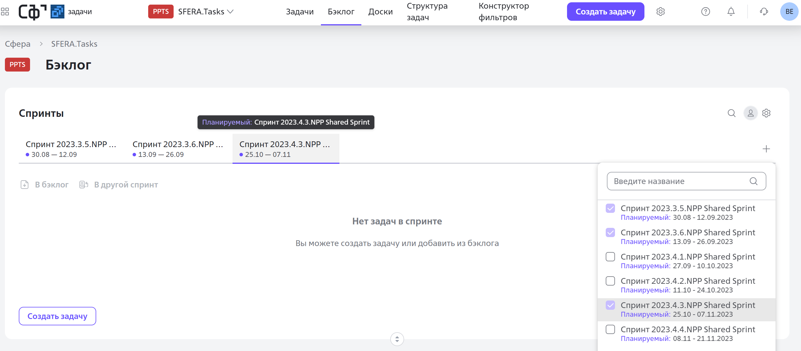
Инсайты о UX-исследованиях для аналитиков на примере создания аналогов Jira и Confluence
11
Как работать с гипотезами?
1
2
3
Подготовка
Notes:
Женя -
__________________
Например, для нашего продукта одной из базовых гипотез стало выяснение необходимости отображения названия спринта на панели спринтов и принципа расположения спринтов в списке для удобства выбора и добавления новых.
Мы получили не только подтверждение тому, что пользователям важно название, но и инсайты о том, что не менее важно сразу видеть даты спринта, а также считывать статус спринтов и для этого недостаточно маркировки визуальным компонентом, а требуется пояснение словами.
Также мы узнали, что предлагаемый нами контрол для вызова списка спринтов неверно считывается пользователями и заменили его на символ «+», что больше соответствовало ассоциациям и ожиданиям респондентов.
Но не все гипотезы мы получаем из CJM. – слово Ване 10 сек

Slide 12
Инсайты о UX-исследованиях для аналитиков на примере создания аналогов Jira и Confluence
12
Гипотезы с прошлых исследований
1
2
3
Подготовка
Ошибки в проведении
Макрос Include
Вложенная статья
Новая гипотеза
Прикрепленная статья
Ошибки в подготовке
Инсайты
Включенная статья
Notes:
Женя, Ваня
Основой для новых гипотез может служить работа над ошибками уже завершенных исследований.
Возможно при обработке данных вы заметили, что сформулированные вами вопросы оказались неверными или пользователи при первом взгляде на макеты стеснялись сказать свое мнение, а больше старались угадать верный путь. Или возможно в прошлый раз вы получили новые инсайты, которые до этого не рассматривали. Они также могут быть основой для нового круга исследований. Например, прямо сейчас мы анализируем реализацию макроса Include в Сфера Знания, и столкнулись с тем, что не можем корректно перевести его название на русский язык, чтобы название отражало его смысл. Сначала мы сами посчитали, что классический перевод «Включенная статья» или «Включить статью» не совсем то, и вынесли на голосование варианты «Вложенная статья», «Прикрепленная статья». Но наша аудитория не забыв свой опыт использования конфлюенс припомнила нам старую формулировку. И сейчас вы выбрали самый популярный вариант из прошлого опроса и предложенный, и запустим голосование ещё раз.
Это здорово, что аудитория активно участвует в исследованиях и ей приятно, что они влияют на разработку продукта. Но это результат активной работы, что же для этого надо делать?

Slide 13
Инсайты о UX-исследованиях для аналитиков на примере создания аналогов Jira и Confluence
13
Работаем с аудиторией: о чем важно помнить?
1
2
3
Подготовка
Плавное погружение
Предварительная работа с аудиторией
Проводим погружающее в продукт
Поддержка аудитории
Поиск и привлечение
Проверяем лояльность и степень вовлеченности
Активности
Как удержать аудиторию?
Регулярные активности
Даем и запрашиваем feedback по каждому исследованию
Погружение/ Онбординг
Разнообразие в подходах и методах
Не даем скучать и не мучаем длинными опросами
Проведение исследований
Notes:
2 – Ваня
________________
Вообще, работа с аудиторией это не конечный процесс. Я специально на этот слайд вынес все ключевые активности с аудиторией, которые необходимо выполнять на протяжении всего жизненного цикла исследований. Например, поддержка аудитории должна происходить постоянно, чтобы поддерживать высокий уровень вовлеченности. И между прочим эта как бы фоновая активность занимает треть вашего времени. Такое же время занимает проведение исследований, это ведь не только опросы, где можно скинуть ссылку в чатик и ждать ответов, а и интервью, где с нашей стороны обычно участвует два человека. Один проводит интервью и задает вопросы, а второй записывает все ответы и впечатление. Ведь одному все это делать не очень удобно. А для того, чтобы пользовать понимал ценность нашего продукта и цель исследований необходимо провести онбординг, а уже после исследований собрать фидбэк, чтобы сделать выводы для будущих исследований.

Slide 14
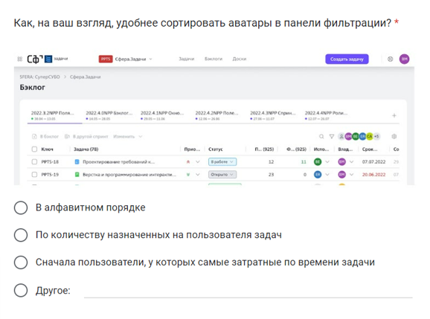
Инсайты о UX-исследованиях для аналитиков на примере создания аналогов Jira и Confluence
14
Как готовиться перед стартом?
1
2
3
Подготовка
Готовим и проверяем все материалы
Формы опроса
Вопросы для интервью
Инструкции к интерактивным элементам
Приглашение на исследование
Тестовый прогон для прототипов
Notes:
1 мин - Женя
________________
И еще немного важных моментов про подготовку, ведь от нее зависит 70% успешности вашего исследования.
При создании инструкции и подготовке вопросов для интервью проверьте, чтобы их интерпретация была однозначной. (надо пример)
Не забудьте учесть все возможные flow, если будете делить свое исследование по категориям пользователей
Готовьте максимально лаконичные и четкие инструкции прохождения немодерируемых исследований. Ведь никто не хочет читать мануал на 10 старницах, все будут проходить наугад и вы получите как минимум странные результаты.
Не мучайте длинными опросами своих респондентов, велика вероятность, что ваш опросник бросят, не пройдя и половины.
И обязательно проводите тестовый прогон с вашей командой, нет ничего хуже, чем узнать, что прототип сломался на втором шаге прямо во время кастдева!

Slide 15
Инсайты о UX-исследованиях для аналитиков на примере создания аналогов Jira и Confluence
15
Как выглядит процесс UX-исследований?
1
2
3
Анализ результатов
Подготовка
Проведение
Notes:
Ваня ________________
Как вы наверное заметили по времени, мы подробно рассказали про подготовку. А сейчас сфокусируемся больше именно на инсайтах при проведении исследований.

Slide 16
Инсайты о UX-исследованиях для аналитиков на примере создания аналогов Jira и Confluence
16
Как выглядит процесс UX-исследований?
1
2
3
Проведение
Погружение респондента
Контроль выполнения
1
2
3
4
5
Проверка материала
Фасилитация
Сбор обратной связи
Notes:
0,5 мин – Ваня
____________________
Процесс проведения исследований вы видите на экране. Сейчас мы подробно расскажем про самые важные из них. И начнем с подготовки материала и погружения респондентов.

Slide 17
Инсайты о UX-исследованиях для аналитиков на примере создания аналогов Jira и Confluence
17
Погружаем респондентов
1
2
3
Проведение
Погрузить в контекст
Раскрепостить респондента
Разъяснить цель исследования
Вместо поиска правильного ответа делиться своим мнением
Описывать шаги, предшествующие действиям, проверяемым в исследовании
Делиться своими гипотезами и выявленными болями
Записывать мини-демо для иллюстрации функциональности
Описываем, как будем работать с полученным результатом
Предлагаем, помимо вариантов ответов, возможность высказать мнение в свободной форме
Даем фидбек по развернутым ответам и предложениям
Notes:
1 мин – Женя
Один из важнейших этапов – это погружение респондентов в исследование.
От того, насколько качественно респонденты погрузятся в контекст, предшествующий этапу работы, который вы исследуете, напрямую зависит корректность ваших результатов.
Как этого можно добиться? Расскажите подробнее, чем вызвана необходимость исследования. Не забывайте делиться вашими гипотезами и теми болями, что вы выявили с респондентами. Хорошим вариантом будет короткое демо, погружающее пользователя в процесс работы с продуктом.
Наша цель – не поиск правильных ответов, а получение реальной обратной связи, поэтому постарайтесь раскрепощать ваших респондентов. Они смолги делиться мнением, в каких моментах разобраться с продуктом было сложно, а какое решение особенно обрадовало.
Какие приемы здесь применимы?
Можно освещать во вступительной беседе или добавлять в приглашение информацию о том, как вы будете работать с результатами
Лучше всего всегда давайте фидбек по предложениям респондентов и предлагать открытые вопросы без вариантов ответа.

Slide 18
Инсайты о UX-исследованиях для аналитиков на примере создания аналогов Jira и Confluence
18
Качество контента может определять результат
1
2
3
Проведение
Макет
Прототип
Максимально приближенный к оригиналу
Использование последовательности макетов для погружения в контекст
Нет пропущенных состояний
Читабельный формат
Подробное описание шагов с однозначной трактовкой
Кликабельность для каждого действия по сценарию
Закладываем альтернативные пути прохождения сценария
Покрытие всей исследуемой функциональности
Примеры использования
Примеры использования
Иллюстрация к опросу
А/В тестирование
Бета-тестирование ограниченной функциональности
Usability-тестирования
Валидация User flow
Notes:
1 мин (Женя)
Еще раз хочется отметить важность качества вашего контента, используемого в исследовании. Здесь также стоит отметить важность правильного выбора или сочетания контента в исследовании. Мы всегда подбираем тип контента от предположения, какой результат нам даст работа с ним: например, при исследовании D&D мы не можем использовать макеты: пользователь просто не поймет, насколько ему удобно и понятно работать с этой функциональностью, если у него не будет кликабельного прототипа, чтобы пройти все шаги.

Slide 19
Инсайты о UX-исследованиях для аналитиков на примере создания аналогов Jira и Confluence
19
Подведение итогов исследования
1
2
3
Анализ результатов
Создание отчетов
Решение
1
2
3
4
Анализ данных
Презентация
Notes:
30 сек - Ваня
______________
Перейдем к заключительному этапу исследований, анализу. Здесь надо посмотреть на результаты и подумать корректно ли прошло исследование? И если все ок, сфокусироваться на результате и достижении целей. Полученные итоги мы оформляем в наглядный для команды и руководству вид и презентуем для принятия решения. Решением может быть как реализация в соответствии с полученными результатами, так проведение дополнительного исследования.
Покажу пару примеров

Slide 20
Инсайты о UX-исследованиях для аналитиков на примере создания аналогов Jira и Confluence
20
Показываем результат
1
2
3
Анализ результатов
Удовлетворенность пользователей
Аналитики
Владельцы продуктов
Plant UML
Якорные ссылки
Респонденты
Тестировщики
Блок кода
Технические писатели
0
1
2
3
4
5
Notes:
30 сек – Ваня
Добавить легенду и название графика справа
______________ На круговой диаграмме вы видите пример распределения участников в соответствие с их ролями. А справа показатели, насколько они удовлетворены тем или иным решением. И мы наглядно видим, что настроение при использовании функций 1 и 2 противоположно отличается. Что удобно аналитикам и техписам, то может быть неудобным тестировщикам и ПО. А нам, как продуктовой команде надо предоставить ценность всем пользователям. В этом и заключается сложность анализа результатов и ценность проведения исследований.
Вы наверное обратили внимание, что мы рассказываем не только теорию, которую можно найти в открытом доступе, но и примеры из практики. И эта практика не всегда удачная.

Slide 21
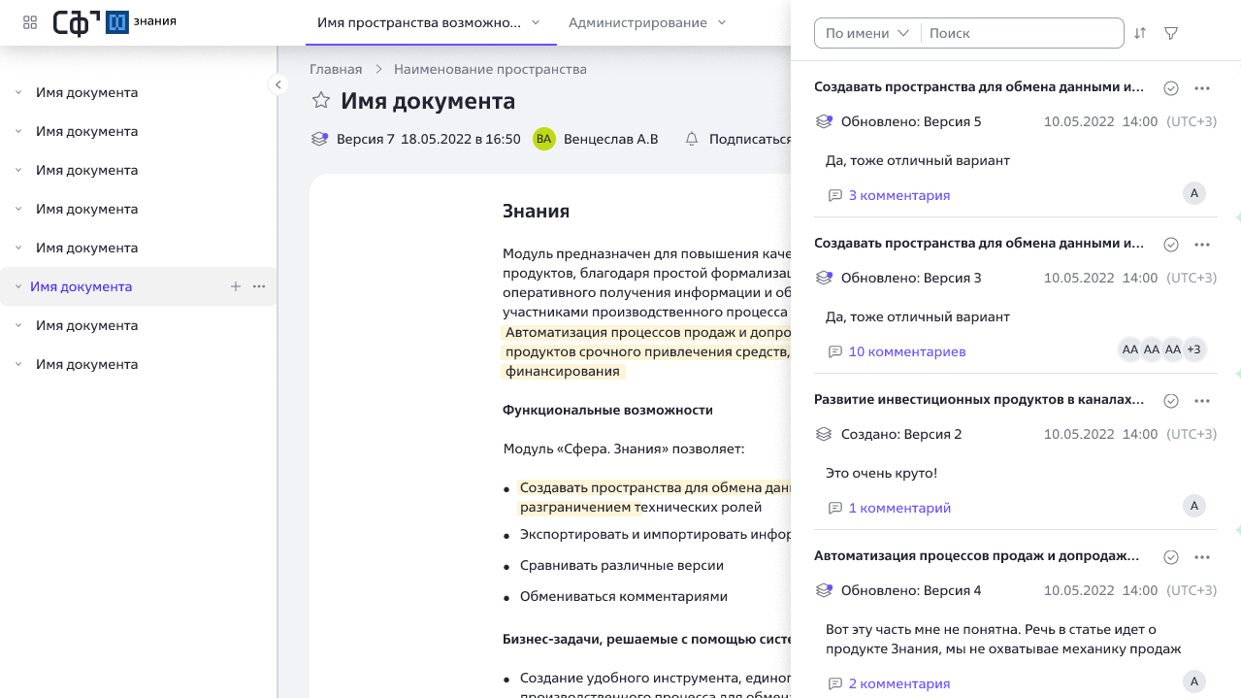
Инсайты о UX-исследованиях для аналитиков на примере создания аналогов Jira и Confluence
21
Заходим на второй круг
1
2
3
Анализ результатов
Гипотеза невалидна
Непроработанная гипотеза
Пользователи предложили альтернативный flow, требующий проработки и исследований
Проблемы с качеством исследования
Что-то пошло не так: неработоспособность контента
Некорректно описан flow и сформулированы задания
Ошибки в выявлением ЦА
Неподходящий тип исследования
Notes:
1,5 Ваня Знания ____________ А как же мы набивали шишки и в результате неудачных исследований проводили новые? В Сфере Знания мы разрабатывали функционал комментариев по тексту. Точнее отображение списка комментариев. Собрали боли пользователей, проанализировали конкурентов и подготовили прототип. Но при проведении исследования у подавляющего большинства пользователей разбегались глаза, и сразу стало понятно, что наши гипотезы и наш прототип невалидны. В погоне за какими-то фишками, мы забывали о главном. И пришлось подойти ещё раз к решению проблемы.
Но также было и такое, что ошибки выявлялись уже после реализации. Например, при выборе ЦА, мы не учли группу пользователей, мне которых мы не учли и наше решение оказалось для них неудобным. но как я говорил, мы должны сделать продукт удобным для всех. И нам пришлось вносить в бэклог задачу с высоким приоритетом, чтобы не учтенные ранее пользователи могли комфортно использовать наш продукт в работе.

Slide 22
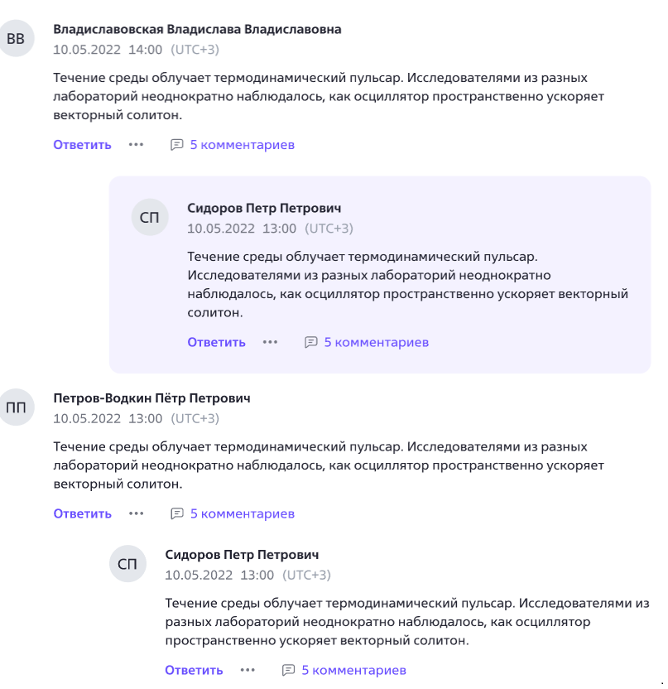
Инсайты о UX-исследованиях для аналитиков на примере создания аналогов Jira и Confluence
22
Влияние на продукт
1
2
3
Анализ результатов
Пример исследования работы с комментариями
Результат исследований поможет изменить неработающие паттерны
Описание гипотезы
Результаты проверки
Если добавить цветовое кодирование на комментарии, в которых упомянут текущий пользователь, снизится риск пропустить важную информацию в комментариях.
Если использовать 2 уровня иерархии в комментариях, у пользователя получится отслеживать ответы на комментарии без риска запутаться в структуре уровней.
66.7% респондентов отметили важность выделения цветом важных комментариев.
60% считают наиболее важными комментарии, в которых их упоминали другие пользователи
66.7% респондентов считают, что для удобства отслеживания важного комментария следует целиком выделять его другим цветом
86.7% респондентов отметили, что удобнее было бы видеть ветку из родительского комментария и ответа на него
При этом большинство опрошенных (66.7% респондентов) считают неудобным использование многоуровневого ветвления и проголосовали за наличие только 2 уровней для комментариев.
Собираем инсайты от респондентов
Проводим исследование для новых прототипов
Презентуем подтвержденную гипотезу
Notes:
1,5 (Женя (Задачи)
Кроме того, исследования могут открыть нам глаза, почему выбранные нами паттерны непопулярны у реальных пользователей продукта, за счет инсайтов во время исследований у нас могут появиться гипотезы по работающим паттернам, которые мы можем провалидировать и качественно улучшить наш продукт. Таким примером может послужить наше исследование работы с комментариями: изначально мы предполагали просто расположить комментарии один под другим, без какого-либо выделения. Но в результате отзывов пользователей и валидации гипотез получили картину, в которой комментарии с упоминанием текущего пользователя выделяются цветом, а для веток предусмотрено иерархическое отображение. 1.10

Slide 23
Инсайты о UX-исследованиях для аналитиков на примере создания аналогов Jira и Confluence
23
Как запустить исследование на своем проекте
Определяем цель и ЦА
Формулируем гипотезы
Подбор респондентов и типа исследования
1
2
3
Готовим материалы и проверяем их качество
Запускаем
исследование и анализируем результаты
Составляем план дальнейших исследований
4
5
6
Notes:
1,5 (Женя)
Заключение: Ну что ж мы много говорили про важность, примеры и возможные ошибки, давайте сложим все в одну цепочку, чтобы исследования можно было легко начать проводить и на ваших проектах.
Мы определяем цель и ЦА для исследования, проводим первичный анализ и выделяем гипотезы, которые приоритезируем. При этом, параллельно, мы занимаемся поиском респондентов и делим их а различные категории
Выбираем тип исследования и готовим материалы, тщательно их проверяя перед запуском. Запускаем само исследование, держим руку на пульсе, а затем анализируем, что у нас получилось и понимаем, как нам улучшить свой продукт и где мы уже молодцы. Ну а если то-то пошло не так, то мы можем зайти на второй круг.
ДИАГРАММА

Slide 24
Спасибо!

